Slide 1
01
GAME
INTELLIGENCE
여러 기사
하나의 Topic
Intelligence
흩어진 게임 뉴스를
사건 단위로 정리하는 AI 인텔리전스 피드
NewsArticle
동일 사건 통합
요약 · 중요도 · 맥락
기획 · 요구사항 · UI/UX · DB · API 설계
여러 기사 → 하나의 Topic → 요약 · 중요도 · 맥락
Notes:
안녕하세요. GAME INTELLIGENCE 프로젝트를 발표하겠습니다.
이 프로젝트는 흩어진 게임 뉴스를 기사 단위가 아니라 사건 단위로 정리하는 AI 인텔리전스 피드를 목표로 기획했습니다.
게임 뉴스는 하나의 사건이 발생해도 여러 매체와 공식 채널에서 비슷한 내용이 반복해서 올라오기 때문에, 사용자는 같은 내용의 여러 기사를 반복해서 확인하는 불편함이 있습니다.
그래서 이 프로젝트는 사용자가 “오늘 게임 업계에서 무슨 일이 있었고, 그중 무엇이 중요한가?”를 빠르게 파악할 수 있도록 하는 것을 목표로 했습니다

Slide 2



02
왜 Topic인가?
여러 출처의 원문 기사를 유지하되, 사용자는 하나의 사건 단위로 이해하도록 설계
PC Gamer
Grand Theft Auto 6 delayed to November 2026
Topic
GTA VI
출시 일정 연기
VGC
같은 사건인가?
Grand Theft Auto 6 has been delayed again to the end of 2026
여러 기사가 다루는 하나의 실제 사건
AI 요약
중요도
왜 중요한가
관련 원문
Gematsu
Grand Theft Auto VI delayed to November 19, 2026
NewsArticle
개별 출처의 원본 기사
Topic
여러 기사가 다루는 하나의 실제 사건
기사를 모으는 것이 아니라, 기사가 가리키는 사건을 정리한다.
Notes:
이 프로젝트에서 가장 중요한 개념은 NewsArticle과 Topic의 분리입니다.
왼쪽처럼 하나의 사건이 발생하면 여러 매체에서 각각 기사를 작성합니다.
하지만 사용자가 알고 싶은 것은 기사 세 개 자체가 아니라, 결국 “GTA VI 출시 일정이 연기됐다”라는 하나의 사건입니다.
그래서 원본 기사는 NewsArticle로 유지하고, 같은 사건을 다루는 여러 기사는 하나의 Topic으로 통합하도록 설계했습니다.
그리고 Topic에서는 AI 요약, 중요도, 왜 중요한가, 관련 원문을 함께 확인할 수 있습니다.
즉, 단순히 기사를 모으는 것이 아니라 기사들이 가리키는 사건을 정리하는 것이 이 서비스의 핵심입니다.
이렇게 Topic 중심 구조를 핵심 가치로 잡고, 이 구조를 구현하기 위해 필요한 기능들을 요구사항으로 우선순위화했습니다

Slide 3
03
기능 요구사항 우선순위
기술서의 기능 요구사항 표에서 핵심 가치와 직접 연결되는 항목을 중심으로 정리
중요도
핵심 서비스 가치와 얼마나 직접 연결되는가
난이도
AI 판단 · 데이터 결합 · 서비스 연동의 복잡도
ID
분류
요구사항명
중요도
난이도
REQ-F-002
뉴스
외부 뉴스 수집
High
중
REQ-F-003
뉴스
중복 기사 방지
High
하
REQ-F-004
AI 분석
기사 분석
High
상
REQ-F-005
Topic
동일 사건 통합
High
상
REQ-F-006
Topic
Topic 분석
High
상
REQ-F-007
Feed
Topic Feed
High
중
REQ-F-014
개인화
개인화 Feed
High
상
High + 상
AI 기사 분석 · 동일 사건 통합 · Topic 분석 · 개인화 Feed
중요도와 난이도는 별개의 축
Notes:
다음은 기능 요구사항의 우선순위입니다.
전체 요구사항 중에서도 서비스의 핵심 가치와 직접 연결되는 기능을 먼저 정리했습니다.
여기서 중요도는 이 기능이 서비스의 핵심 가치와 얼마나 직접 연결되는지, 그리고 난이도는 AI 판단, 데이터 결합, 서비스 연동이 얼마나 복잡한지를 기준으로 구분했습니다.
특히 중요도와 난이도가 모두 높은 기능은 AI 기사 분석, 동일 사건 Topic 통합, Topic 분석, 개인화 Feed입니다.
반면 URL 중복 방지처럼 구현은 비교적 단순하지만 데이터 품질을 위해 꼭 필요한 기능은 중요도를 High로 두었습니다.

Slide 4
04
전체 요구사항 스냅샷
기능 요구사항 17개와 비기능 요구사항 4개를 정리
기능 요구사항
비기능 요구사항
ID
분류
요구사항명
중요도
난이도
ID
분류
요구사항
REQ-F-001
인증
사용자 로그인
High
중
REQ-N-001
보안
JWT 기반으로 인증이 필요한 API 보호
REQ-F-002
뉴스
외부 뉴스 수집
High
중
REQ-F-003
뉴스
중복 기사 방지
High
하
REQ-N-002
인프라
Docker Compose로 전체 서비스 실행 환경 구성
REQ-F-004
AI 분석
기사 분석
High
상
REQ-F-005
Topic
동일 사건 통합
High
상
REQ-N-003
구조
User, News, Interest, Collector, Insight 기능 분리
REQ-F-006
Topic
Topic 분석
High
상
REQ-F-007
Feed
Topic Feed
High
중
REQ-N-004
처리
Kafka 이벤트로 AI 분석 요청을 비동기 처리
REQ-F-008
Feed
오늘 주요뉴스
Medium
중
REQ-F-009
Feed
카테고리 필터
Medium
중
REQ-F-010
Feed
Feed 정렬
Medium
중
REQ-F-011
Feed
시간 범위 선택
Medium
중
범위 산정 기준
REQ-F-012
Feed
더보기
Low
하
핵심 가치와 직접 연결되는가?
REQ-F-013
관심 게임
관심 게임 관리
High
중
REQ-F-014
개인화
개인화 Feed
High
상
YES: 구현 범위 / NO: 후속 범위
REQ-F-015
Topic
Topic 상세
High
중
REQ-F-016
상호작용
좋아요
Medium
중
REQ-F-017
상호작용
댓글
Medium
중
화면 없이 동작하는 핵심 요구사항
뉴스 수집 · URL 중복 방지 · AI 기사 분석 · 동일 사건 Topic 통합 · Topic 분석
Notes:
전체적으로는 17개의 기능 요구사항과 4개의 비기능 요구사항을 정의했습니다.
이 장은 전체 설계 범위를 한 번에 보여드리는 표이고, 이후부터는 그중 핵심 구조를 중심으로 설명드리겠습니다.

Slide 5
05
시스템 아키텍처 설계
역할별 서비스 분리와 REST · Kafka 통신 구조
사용자 요청 구조
서비스 책임 분리
Vue Frontend
User
사용자 관리
사용자 화면
News
콘텐츠 · Topic 관리
Interest
관심 게임 관리
Collector
뉴스 수집
API Gateway
Insight
AI 분석
외부 요청 단일 진입점
REST
User Service
News Service
Interest Service
사용자 관리
콘텐츠 · Topic 관리
관심 게임 관리
콘텐츠 처리
REST · 기사 저장
REST · 분석 결과 반영
Kafka · news.created
외부 뉴스
Collector
Insight Service
매체 · 공식 채널
뉴스 수집
AI 분석
공통 인프라
Auth Server · Eureka · MariaDB · Docker Compose
REST = 동기 호출 Kafka = 비동기 이벤트
Notes:
시스템은 먼저 서비스의 책임을 기준으로 분리했습니다.
사용자 요청은 Vue Frontend에서 API Gateway를 거쳐 각 서비스로 전달됩니다.
User Service는 사용자 관리, News Service는 기사와 Topic을 포함한 콘텐츠 관리, Interest Service는 관심 게임 관리를 담당합니다.
아래쪽은 콘텐츠 처리 영역입니다.
Collector Service가 외부 뉴스와 공식 채널에서 기사를 수집한 뒤, REST를 통해 News Service에 저장을 요청합니다.
기사가 정상적으로 저장되면 News Service에서 news.created 이벤트를 발생시키고, 이 이벤트를 Kafka를 통해 Insight Service가 받습니다.
Insight Service는 AI 분석과 Topic 처리를 수행한 뒤, 결과를 다시 REST로 News Service에 반영합니다.
즉 즉시 결과가 필요한 서비스 간 요청은 REST, 기사 저장 이후 비동기로 처리할 수 있는 AI 분석은 Kafka 이벤트로 구분했습니다.

Slide 6
06
AI Intelligence 처리 흐름
새 NewsArticle이 Topic 단위 Intelligence로 변환되는 내부 처리 과정
콘텐츠 가공 파이프라인
NewsArticle 저장
Kafka Event
news.created
기사 AI 분석
요약 · 키워드 · 카테고리
관련 게임
Topic 후보 조회
기존 Topic 후보와 비교
동일 사건 판단
같은 실제 사건인가?
→
→
→
→
YES
NO
두 단계의 AI 역할
기존 Topic 연결
신규 Topic 생성
기사 분석 | 개별 기사 구조화
요약 · 키워드 · 카테고리 · 관련 게임
Topic 분석 | 사건 단위 맥락 생성
통합 요약 · 중요도 · 왜 중요한가
Topic 분석
통합 요약 · 중요도
왜 중요한가
Topic Feed 활용
요약 · 중요도 · 맥락
→
AI는 사용자 Feed 조회 시점이 아니라, 뉴스 유입 후 콘텐츠 처리 과정에서 수행되도록 설계
Notes:
앞 장이 전체 시스템 구조였다면, 이번 장은 그중 AI Intelligence 처리 과정을 확대한 흐름입니다.
새로운 NewsArticle이 저장되면 news.created 이벤트를 통해 분석이 시작됩니다.
먼저 기사 단위에서 요약, 키워드, 카테고리, 관련 게임을 분석합니다.
그다음 이 기사와 관련 있을 가능성이 있는 기존 Topic 후보를 조회하고, 같은 실제 사건을 다루는지 판단합니다.
같은 사건이라면 기존 Topic에 연결하고, 아니라면 새로운 Topic을 생성합니다.
이후 Topic에 연결된 기사들을 다시 종합해서 통합 요약, 중요도, 왜 중요한가를 생성합니다.
정리하면 기사 분석은 “이 기사가 무엇에 대한 기사인가”, Topic 분석은 “이 사건 전체가 무엇이고 왜 중요한가”를 판단하는 단계입니다.
그리고 AI는 사용자가 Feed를 열 때마다 실행하는 것이 아니라, 뉴스가 유입되는 콘텐츠 처리 과정에서 미리 수행하도록 설계했습니다.

Slide 7
07
데이터 모델링 / ERD 핵심
기사·Topic·Game 사이의 N:M 관계를 중간 Entity로 풀어 사건 중심 데이터 구조를 설계
핵심 관계 모델
설계 포인트
NewsArticle
개별 원본 기사
1 : N
ArticleGame
기사 ↔ 게임
N : 1
Game
게임 기준 정보
NewsArticle
외부에서 수집한 개별 원본 기사
Topic
여러 기사가 다루는 하나의 실제 사건
Topic
하나의 실제 사건
1 : N
TopicArticle
사건 ↔ 기사
N : 1
NewsArticle
개별 원본 기사
ArticleGame
기사↔게임 · isPrimary · confidenceScore
TopicGame
Topic↔게임 · isPrimary · relevanceScore
Topic
하나의 실제 사건
1 : N
TopicGame
사건 ↔ 게임
N : 1
Game
게임 기준 정보
TopicArticle
Topic↔NewsArticle · 동일 사건의 복수 보도 연결
전체 ERD는 10개 Entity 기준 · 본 장은 핵심 관계만 확대
N:M 자체는 양쪽 엔티티 간 관계이며, 중간 Entity와는 1:N 구조로 관리
서비스 경계가 다른 데이터는 DB FK 대신 ID 기반 논리 참조로 관리
Notes:
다음은 데이터 모델링입니다.
전체 ERD는 10개의 Entity로 구성했고, 이 장에서는 핵심 관계만 설명드리겠습니다.
앞에서 설명한 기사와 Topic의 처리 흐름을 데이터 구조로 표현하기 위해 NewsArticle, Topic, Game의 관계를 중심으로 모델링했습니다.
기사 하나가 여러 게임을 다룰 수 있고, 하나의 게임도 여러 기사에 등장할 수 있기 때문에 NewsArticle과 Game은 다대다 관계입니다.
이를 ArticleGame이라는 중간 Entity로 풀었습니다.
같은 방식으로 Topic과 NewsArticle은 TopicArticle, Topic과 Game은 TopicGame으로 연결했습니다.
중간 Entity를 별도로 둔 이유는 단순히 관계만 연결하는 것이 아니라, 대표 게임 여부나 연결 정도 같은 관계 정보도 함께 저장하기 위해서입니다.
confidenceScore는 개별 기사와 게임의 연결이 얼마나 확실한지, relevanceScore는 Topic 전체와 게임이 얼마나 관련 있는지를 나타냅니다.

Slide 8
08
API 설계 / 서비스 통신 명세
사용자 API · 콘텐츠 처리 API · AI 내부 API로 목적별 분리
01
사용자 API
02
콘텐츠 처리 API
03
AI 내부 API
화면에서 사용하는 기능 · API Gateway 경유
수집 결과 저장 · 기사/Topic 관계 구성
Topic 후보 조회 · 통합 · 분석 결과 반영
GET
/api/topics
POST
/api/collector/{source}
POST
/api/internal/topics/candidates
GET
/api/topics/{id}
POST
/api/news/{id}/games
POST
/api/internal/topics/integrate
POST
/api/interests/games/{gameId}
POST
/api/topics/{id}/articles
PUT
/api/internal/topics/{id}/analysis
GET
/api/games
POST
/api/topics/{id}/games
POST
/api/internal/insights/topics/{id}/reanalyze
통신 기준
외부 요청
Vue → API Gateway → User / News / Interest
내부 처리
Collector / Insight → News Service REST API
외부 요청은 API Gateway를 통해, 수집·AI 처리는 서비스 간 내부 API로 분리
9
Notes:
다음은 API 설계입니다.
이 장 역시 전체 API를 모두 나열하기보다는, 각 역할과 통신 구조를 가장 잘 보여주는 대표 API만 정리했습니다.
API는 목적에 따라 사용자 API, 콘텐츠 처리 API, AI 내부 API로 구분했습니다.
사용자 기능은 API Gateway를 통해 Topic 조회나 관심 게임 같은 API를 호출하고, Collector와 Insight Service는 뉴스 저장이나 Topic 후보 조회처럼 내부 처리에 필요한 API를 서비스 간 REST 방식으로 호출하도록 구분했습니다.
사용자 API = 화면이 데이터를 달라고 하는 API
콘텐츠 처리 API = 뉴스와 관계 데이터를 만드는 API
AI 내부 API = AI 파이프라인이 Topic을 처리하는 API

Slide 9
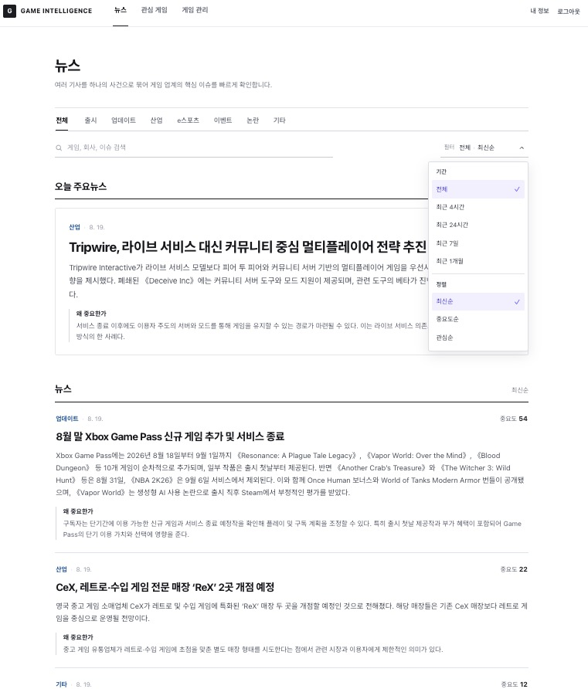

09
Topic 중심 Feed UI/UX 설계
실제 화면 예시와 화면 동작을 기준으로 Feed 탐색 구조를 정리
화면 동작 요약
2
NO
UI 요소
인터랙션 / 로직
①
오늘 주요뉴스
중요도 높은 Topic을 대표 영역에 표시
3
1
②
카테고리
선택한 카테고리의 Topic만 표시
③
정렬 / 시간 범위
최신순·중요도순·관심순 변경, 조회 범위 선택
④
Topic 카드
핵심 정보 표시, 선택 시 상세 이동
4
⑤
더보기
현재 목록 아래에 추가 Topic 표시
5
기사 목록이 아니라 사건 단위 Topic을 빠르게 탐색하도록 설계
Notes:
화면설계도 여러 화면 중에서 Topic 중심 구조가 가장 잘 드러나는 Feed와 상세 화면만 중심적으로 보겠습니다.
상단의 오늘 주요뉴스에서는 중요도가 높은 Topic을 먼저 확인할 수 있고, 카테고리를 선택하면 해당 종류의 Topic만 볼 수 있도록 했습니다.
정렬에서는 최신순, 중요도순, 관심순으로 Feed 순서를 변경할 수 있고, 시간 범위를 선택해서 조회 대상을 제한할 수 있습니다.
특히 관심순은 사용자가 등록한 관심 게임과 관련된 Topic을 우선적으로 탐색하기 위한 정렬입니다.
각 카드의 기본 단위 역시 개별 기사가 아니라 Topic이고, 카드를 선택하면 상세 화면으로 이동합니다.
또한 한 번에 너무 많은 Topic을 노출하지 않고, 더보기를 통해 필요한 만큼 이어서 탐색할 수 있도록 했습니다.
즉 이 화면의 목적은 많은 기사 중 하나를 고르는 것이 아니라, 사건 단위의 핵심 정보를 빠르게 탐색하는 것입니다.

Slide 10
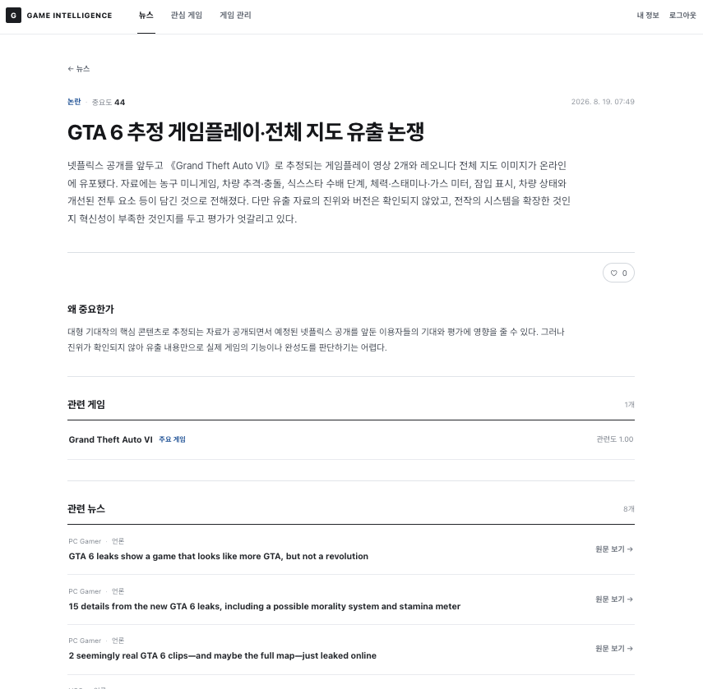
10
Topic 상세 UI/UX 설계
하나의 사건을 요약 → 의미 → 근거 순서로 확인하도록 설계
화면 동작 요약
NO
UI 요소
인터랙션 / 로직
1
①
AI 핵심 요약
Topic에 연결된 사건의 통합 요약 표시
②
왜 중요한가
사건의 의미와 영향 설명 표시
5
2
③
관련 게임
Topic과 연결된 게임 표시
3
④
관련 기사
기사 출처 확인 및 원문 링크 이동
⑤
좋아요 / 댓글
Topic 단위 좋아요·댓글 상호작용
4
Feed는 빠른 탐색, 상세는 깊은 이해
Notes:
다음은 Topic 상세 화면입니다.
Feed에서 사건을 빠르게 탐색했다면, 상세 화면에서는 선택한 사건을 더 깊게 이해할 수 있도록 구성했습니다.
먼저 여러 기사를 종합한 AI 핵심 요약을 보여주고, 그다음 왜 중요한가를 통해 이 사건의 의미와 영향을 설명합니다.
관련 게임을 통해 어떤 게임과 연결된 사건인지 확인할 수 있고, 하단에서는 Topic에 포함된 관련 기사와 원문 출처를 직접 확인할 수 있습니다.
즉 AI가 생성한 정보만 보여주는 것이 아니라, 근거가 되는 원문까지 다시 확인할 수 있는 구조입니다.
좋아요와 댓글은 Topic 단위의 보조적인 사용자 상호작용으로 배치했습니다.

Slide 11
11
설계 결과와 확장 방향
Topic 중심 Intelligence 구조로 게임 뉴스 탐색 문제를 정리
설계 결과 요약
후속 확장 방향
기사 탐색 문제를 Topic 구조로 정리
핵심 구조를 유지한 상태에서 확장 가능한 영역
기사 중심 탐색
→
Topic 중심 탐색
1
반응 데이터 확장
커뮤니티 · Reddit · YouTube · Steam · 스트리머
2
검색 · 북마크 · 알림
사용자 탐색 및 재방문 기능 확장
반복 기사 확인
→
동일 사건 통합
3
Topic 타임라인
사건의 최초 발견 · 업데이트 흐름 시각화
단순 요약
→
중요도 · 왜 중요한가
4
신뢰도 분석
출처와 Topic 정보의 신뢰도 보강
일괄 Feed
→
관심 게임 기반 Feed
5
고급 개인화
고급 추천 모델 및 관리자 기능 확장
뉴스를 더 많이 보여주는 것이 아니라, 여러 뉴스를 하나의 사건으로 이해하도록 설계
Notes:
마지막으로 이번 설계 결과를 정리하겠습니다.
기존의 기사 중심 탐색을 Topic 중심 탐색으로 바꾸고, 여러 매체에서 반복되는 기사들은 동일 사건 단위로 통합하도록 설계했습니다.
또 단순히 내용을 요약하는 것에서 끝나지 않고, 중요도와 왜 중요한가를 함께 제공해 사건의 의미까지 빠르게 파악할 수 있도록 했습니다.
여기에 관심 게임 정보를 바탕으로 관련 Topic을 우선적으로 보여주는 관심순 Feed도 설계했습니다.
이후에는 커뮤니티, Reddit, YouTube, Steam 등의 반응 데이터와 Topic 타임라인, 신뢰도 분석, 검색·알림, 고급 개인화 기능으로 확장할 수 있습니다.
최종적으로 이 프로젝트가 목표로 하는 것은 여러 게임 뉴스를 하나의 사건으로 이해할 수 있게 만드는 것입니다.
이상으로 발표를 마치겠습니다. 감사합니다.

